Slide 1
MÔN TOÁN 6

Slide 2
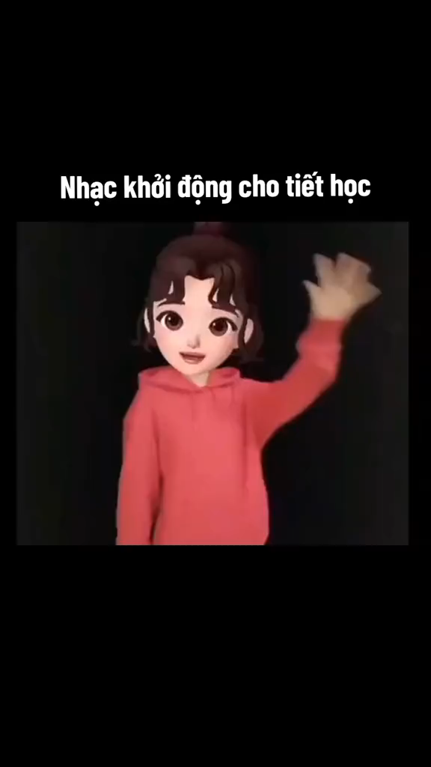

Slide 3


Một bác thợ mộc muốn làm kệ tủ từ hai tấm gỗ dài 18 dm và 30 dm. Bác muốn cắt hai tấm gỗ này thành các thanh gỗ có cùng độ dài mà không để thừa mẩu gỗ nào. Em hãy giúp bác thợ mộc tìm độ dài lớn nhất có thể của mỗi thanh gỗ được cắt.

Slide 4

BÀI 11.
ƯỚC CHUNG,
ƯỚC CHUNG LỚN NHẤT
(Tiết 1)

Slide 5
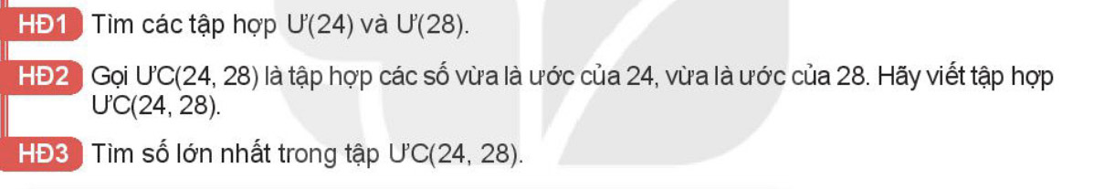
a. Ước chung và ước chung lớn nhất của hai hay nhiều số

Slide 6
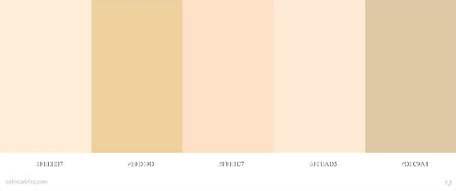
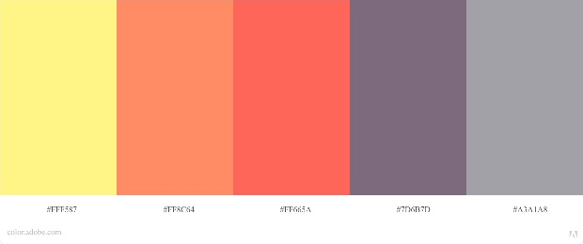
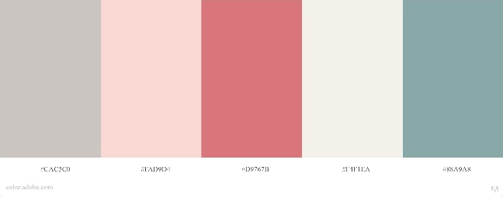
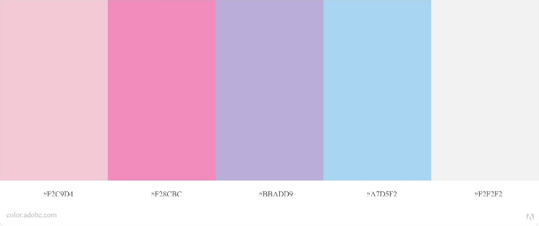
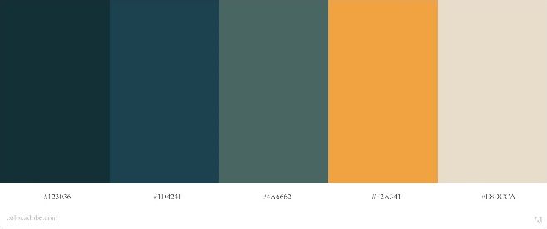
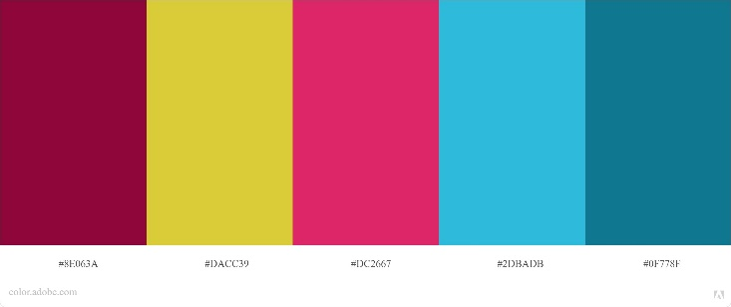

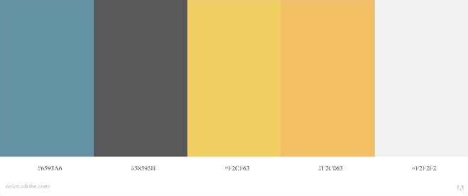
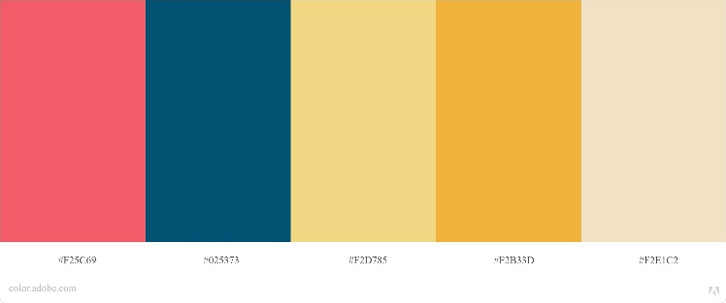
PHIẾU HỌC TẬP SỐ 1
Nhóm: ………………
Điền vào chỗ (…) để hoàn thiện lời giải của bài toán
HĐ1: (Sgk/44)
Ư(24) = …………………………………………………
Ư(28) = …………………………………………………
HĐ2: (Sgk/44)
ƯC(24, 28) = ………………………………
HĐ3: (Sgk/44)
Số lớn nhất trong tập ƯC(24, 28) là: …….

Slide 7
PHIẾU HỌC TẬP SỐ 1
Nhóm: ………
Điền vào chỗ (…) để hoàn thiện lời giải của bài toán
HĐ1: (Sgk/44)
Ư(24) =
Ư(28) =
HĐ2: (Sgk/44)
ƯC(24, 28) =
HĐ3: (Sgk/44)
Số lớn nhất trong tập ƯC(24, 28) là: 4

Slide 8
Một bác thợ mộc muốn làm kệ tủ từ hai tấm gỗ dài 18 dm và 30 dm. Bác muốn cắt hai tấm gỗ này thành các thanh gỗ có cùng độ dài mà không để thừa mẩu gỗ nào. Em hãy giúp bác thợ mộc. Tìm độ dài lớn nhất có thể của mỗi thanh gỗ được cắt.

Slide 9
HƯỚNG DẪN HOÀN THÀNH PHIẾU HỌC TẬP SỐ 2 (Khăn trải bàn)
Bước 1: Làm việc cá nhân (8 phút)
- Ghi tên mình vào ô bên trái; hoàn thành yêu cầu đầu tiên trong 2 phút.
- Xoay phiếu theo chiều kim đồng hồ khi có hiệu lệnh.
- Ghi tên mình và đánh giá bạn làm trước, hoàn thành yêu cầu ở dòng tiếp theo.
Bước 2: Làm việc nhóm (2 phút)
- Nhóm thống nhất câu trả lời và điền vào ô tròn giữa phiếu.
Bước 3: Đại diện nhóm trình bày kết quả
- Bốc thăm ngẫu nhiên chọn nhóm trình bày.

Slide 11
ND4
ƯCLN(6, 18)
ƯCLN (9, 1)
ND3
ƯCLN (4, 5, 1)
ƯCLN(2, 6, 8)
4.
4.
3.
3.
2.
ƯCLN(2, 6, 8)
1.
ƯCLN(6, 18)
NHÓM……
2.
ƯCLN (6, 18) =
6
ƯCLN (9, 1)
1.
ƯCLN (9, 1)
ƯCLN (4, 5, 1)
ƯCLN (2, 6, 8) =
2
1
ƯCLN (9, 1) =
ƯCLN(6, 18)
ND2
ƯCLN(2, 6, 8)
ƯCLN (4, 5, 1)
ƯCLN (4, 5, 1) =
1
ND1
4.
3.
4.
ƯCLN(6, 18)
3.
ƯCLN (4, 5, 1)
2.
ƯCLN(2, 6, 8)
2.
1.
ƯCLN (9, 1)
1.

Slide 12
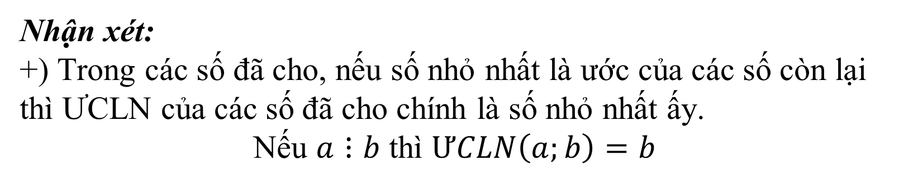
b. Tìm ƯCLN trong trường hợp đặc biệt.
Nhận xét:
+) Trong các số đã cho, nếu số nhỏ nhất là ước của các số còn lại thì ƯCLN của các số đã cho chính là số nhỏ nhất ấy.
Nếu $a⋮b$ thì $ƯCLN\left(a;b\right)=b$
Ví dụ:
a) ƯCLN(90; 10) = b) ƯCLN(45; 5) =
c) ƯCLN(2; 6; 8 ) =
10
5
2
+) Số 1 chỉ có một ước là 1. Do đó với mọi số tự nhiên a và b, ta có
ƯCLN (a, 1) = 1; ƯCLN (a, b, 1) = 1.
Ví dụ:
a) ƯCLN(9; 1) = b) ƯCLN(40; 100; 1) =
1
1

Slide 13
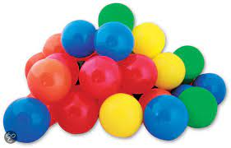
Luyện tập 1
Bố có 12 quả bóng màu xanh và 15 quả bóng màu đỏ. Bố muốn chia số bóng cho ba anh em Việt, Hà và Nam đều như nhau gồm cả bóng màu xanh và bóng màu đỏ. Hỏi bố có thực hiện được điều đó hay không?

Slide 14
Luyện tập 1
Bố có 12 quả bóng màu xanh và 15 quả bóng màu đỏ. Bố muốn chia số bóng cho ba anh em Việt, Hà và Nam đều như nhau gồm cả bóng màu xanh và bảng màu đỏ. Hỏi bố có thực hiện được điều đó hay không?
LỜI GIẢI
Vì 12 3 nên 3 Ư(12)
15 3 nên 3 Ư(15).
Do đó 3 ƯC(12, 15).
Do vậy bố thực hiện được việc chia đều số bóng cho 3 anh em.

Slide 15
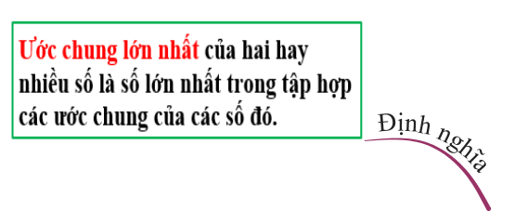
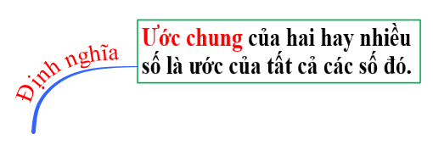
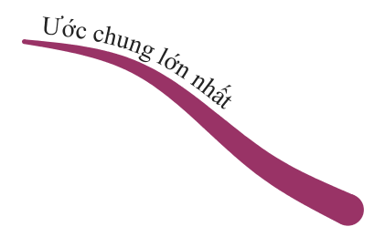
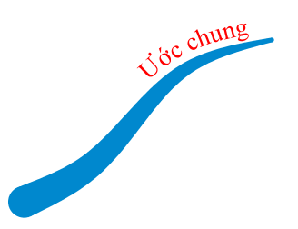
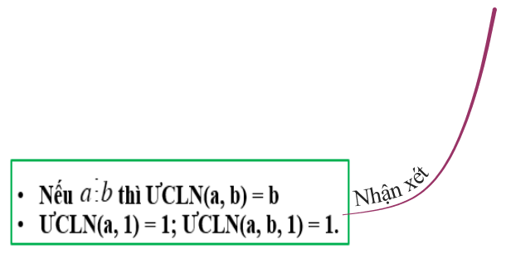
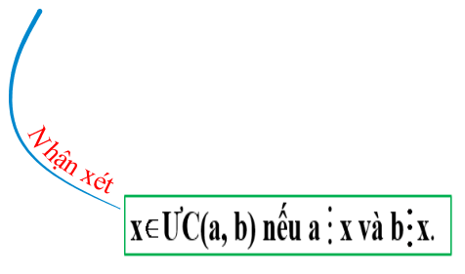
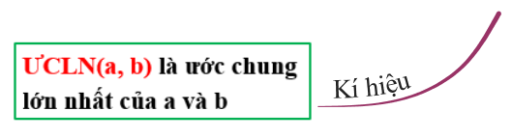
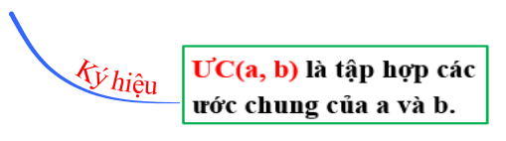


Slide 16

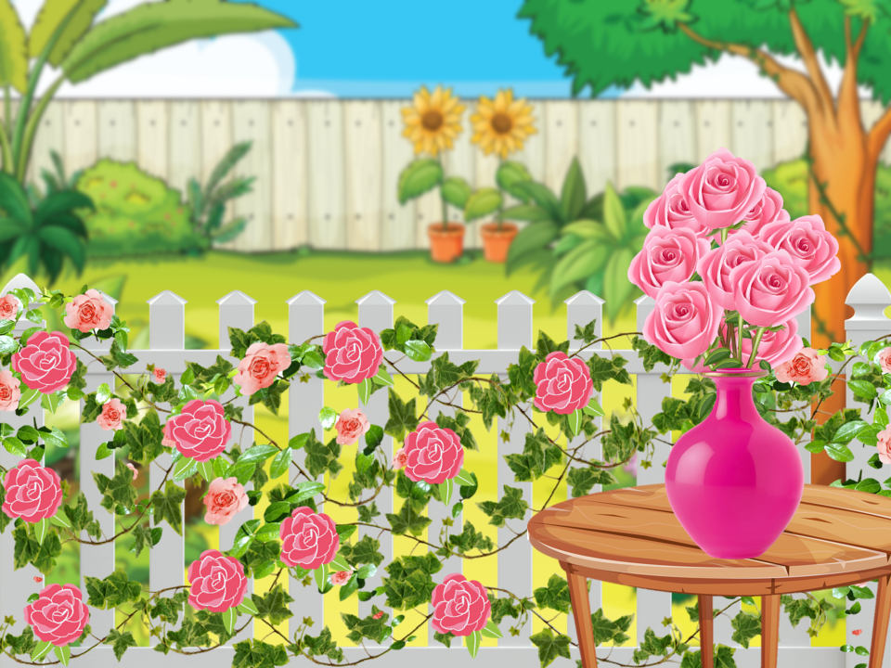



HOA HỒNG TẶNG MẸ
VÀ CÔ GIÁO
Các em hãy hái những bông hoa hồng đẹp nhất để dành tặng mẹ và cô giáo bằng cách trả lời nhanh và đúng các câu hỏi.

Slide 17





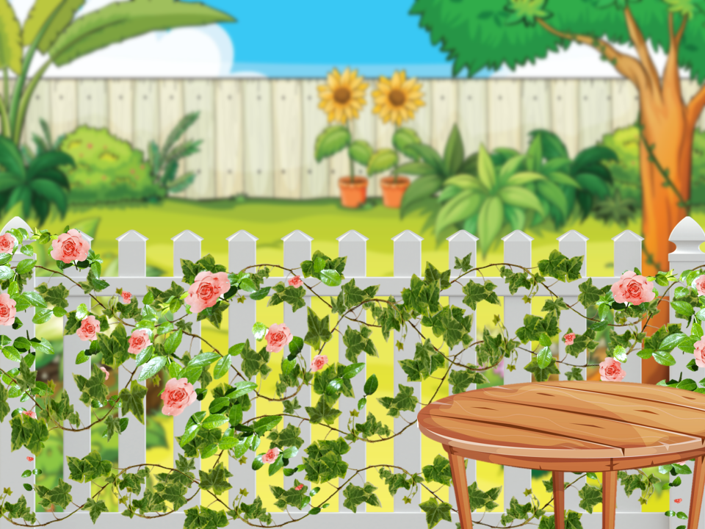


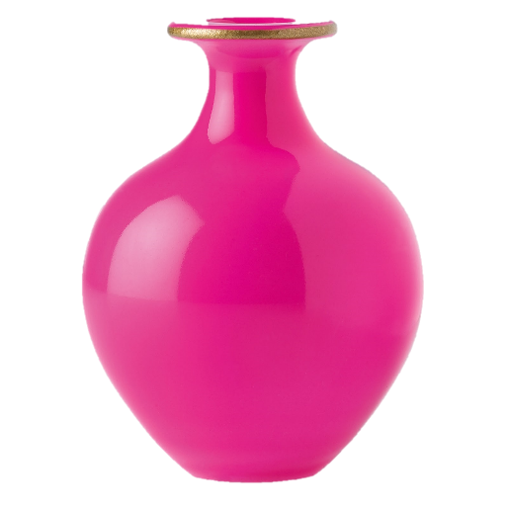

CHÚC MỪNG NGÀY 20/10

Slide 18




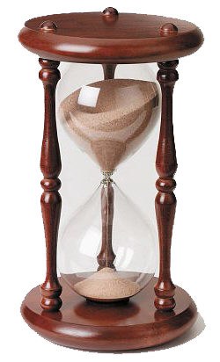

Câu 1: Biết tập hợp Ư(30) = {1; 2; 3; 5; 6; 10; 15; 30}
Ư(45) = {1; 3; 5; 9; 15; 45}.
Khẳng định nào sau đây đúng?
A. ƯC(30, 45) = 5.
B. ƯC(30, 45) = {1; 3; 5}.
C. ƯC(30, 45) = {1; 3; 5; 15}.
D. ƯC(30, 45) = 15.
0
1
2
3
4
5
9
6
8
10
7

Slide 19
Câu 2: Biết tập hợp Ư(42) = {1; 2; 3; 6; 7; 14; 21; 42}
Ư(70) = {1; 2; 5; 7; 10; 14; 35; 70}.
Khẳng định nào sau đây đúng?
A. ƯC(42, 70) = {1; 2; 7}.
B. ƯC(42, 70) = {1; 2; 7; 14}.
C. ƯC(42, 70) = 14.
D. ƯC(42, 70) = 7.
0
1
2
3
4
5
9
6
8
10
7

Slide 20
Câu 3: ƯCLN(200, 1) là
A. 1.
B. 2.
C. 100.
D. 200.
0
1
2
3
4
5
9
6
8
10
7

Slide 21
Câu 4: Biết tập hợp Ư(40) = {1; 2; 4; 5; 8; 10; 20; 40}
Ư(70) = {1; 2; 5; 7; 10; 14; 35; 70}.
Khẳng định nào sau đây đúng?
A. ƯCLN(40, 70) = 5
B. ƯCLN(40, 70) = {1; 2; 5; 10}.
C. ƯCLN(40, 70) = 10
D. ƯCLN(40, 70) = {1; 2; 5}.
0
1
2
3
4
5
9
6
8
10
7

Slide 22
Câu 5: ƯCLN(100, 20) là
A. 5.
B. 10.
C. 15.
D. 20.
0
1
2
3
4
5
9
6
8
10
7

Slide 23
Hướng dẫn về nhà
Ôn lại nội dung kiến thức trong bài.
Làm các bài tập vận dụng 1 sgk trang 45, bài 2.30, 2.31 sgk trang 48
Tìm hiểu soạn hai mục: 2. Cách tìm ước chung lớn nhất và 3. Rút gọn phân số tối giản.

Slide 24


Slide 25
Vận dụng 1:
Tuần này lớp 6A và 6B gồm 40 học sinh nữ và 36 học sinh nam được phân công đi thu gom rác làm sạch bờ biển ở địa phương. Nếu chia nhóm sao cho số học sinh nam và nữ trong các nhóm bằng nhau thì:
a) Có thể chia được thành bao nhiều nhóm học sinh?
b) Có thể chia nhiều nhất bao nhiêu nhóm học sinh?
Hướng dẫn giải.
a. Vì số nam và số nữ trong các nhóm đều bằng nhau nên số nhóm chính là số ước chung của 40 và 36
Ta có: Ư(40) =……
Ư(36) =……
Do đó ƯC(40, 36) = …….
Vậy có thể chia thành nhóm:……..
b. Số nhóm chia được nhiều nhất là ƯCLN(36; 40) =… .

Slide 26
Vận dụng 1:
Tuần này lớp 6A và 6B gồm 40 học sinh nữ và 36 học sinh nam được phân công đi thu gom rác làm sạch bờ biển ở địa phương. Nếu chia nhóm sao cho số học sinh nam và nữ trong các nhóm bằng nhau thì:
a) Có thể chia được thành bao nhiều nhóm học sinh?
b) Có thể chia nhiều nhất bao nhiêu nhóm học sinh?
Hướng dẫn giải.
a. Vì số nam và số nữ trong các nhóm đều bằng nhau nên số nhóm chính là số ước chung của 40 và 36
Ta có: Ư(40) = {1; 2; 4; 5; 8; 10; 20; 40};
Ư(36) = {1; 2; 3; 4; 9; 12; 18; 36};
Do đó ƯC(40, 36) = { 1 ;2 4 }
Vậy có thể chia thành 1 ; 2 ; 4 nhóm.
b. Số nhóm chia được nhiều nhất là ƯCLN(36; 40) = 4.

Slide 27
Chúc các em có tiết học vui vẻ và hiệu quả nhất

